Slide 1
Летняя кампания - 2016
Организация отдыха,
оздоровления и занятости
детей и подростков
Одинцовского
муниципального района

Slide 2
Комиссия по делам несовершеннолетних и защите их прав
ЛЮБОВЬ, ЗАЩИТА И ЗАБОТА – ДЕТЯМ ОДИНЦОВСКОГО РАЙОНА
На начало летней оздоровительной кампании - 723 несовершеннолетних, с которыми проводится индивидуальная профилактическая работа,
из них – 469 подростков, совершивших правонарушения, 254 ребенка, проживающих в семьях, находящихся в социально опасном положении.

Slide 3
Формы организации
отдыха и оздоровления детей
1. Организация отдыха, досуга и занятости несовершеннолетних:
содействие в трудоустройстве;
организация отдыха и оздоровления (летние лагеря);
проведение досуговых мероприятий (концертно-конкурсных программ, мероприятий к праздничным датам, спортивных соревнований, туристических походов);
организация работы на дворовых площадках по месту жительства.
2. Осуществление информационно-просветительских мер:
консультирование по различным вопросам;
информирование об альтернативных способах проведения досуга (о деятельности молодежных объединений, клубов по месту жительства, дворовых площадках);
проведение мероприятий, тематических акций, бесед, викторин, «круглых столов».

Slide 4
Анализ
(труд и отдых – организованные формы)

Slide 5
Инфраструктура труда и отдыха 2016 года
Оздоровительные лагеря в Крыму, Краснодарском крае, в Московской области
Палаточный лагерь «Ратники Отечества»
Пришкольные лагеря
Трудоустройство
Малозатратные формы занятости

Slide 6
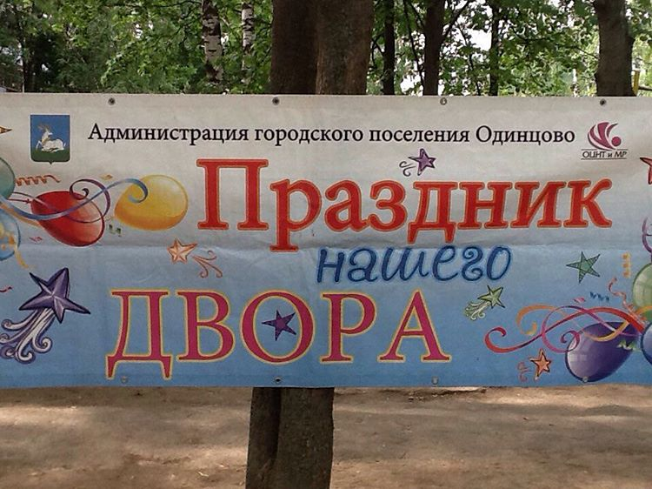
Малозатратные формы занятости
Всего
40 детей

Slide 7
Всего
241 ребенок
Месяц | Мероприятие | Кол-во чел.
Июнь | Детский праздник к Международному Дню защиты детей: «Все лучшее – детям» | 30
 | Пушкинский праздник в Захарово | 37
 | Турнир по стритболу посвященный Дню России | 5
 | «Твоя Гонка» | 4
 | Турнир посвященный Дню независимости России | 10
Июль | Молодежная программа, посвященная Всероссийскому Дню молодежи | 60
 | «Веселое лето» в Доме молодежи | 4
 | «Песенная карусель» | 3
 | Ежегодный турнир по силовому экстриму: «Аксиньинский богатырь» | 10
 | Товарищеский матч по футболу | 30
 | Вечер отдыха: «Танцплощадка» | 20
Август | «Фитнес под открытым небом» | 7
 | «Кино под открытым небом» | 9
 | Концертная программа, посвященная Дню государственного флага России | 12

Slide 8
Семейный клуб «Преодоление»
Летом 2016 –
проведено 6 массовых мероприятий

Slide 9
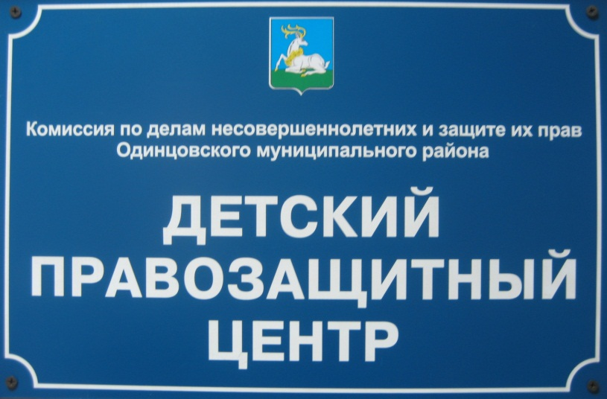
ШКОЛА РЕАБИЛИТАЦИИ
ДЛЯ ПОДРОСТКОВ
Летом 2016 –
77 подростков приняли участие в мероприятиях

Slide 10
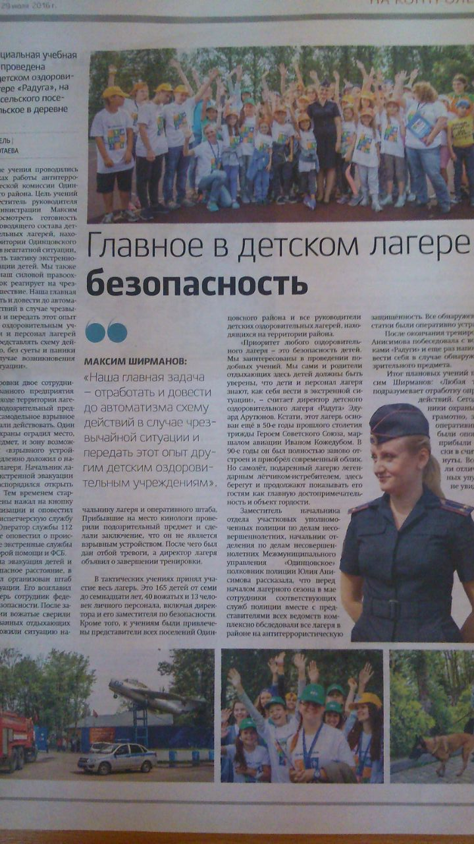
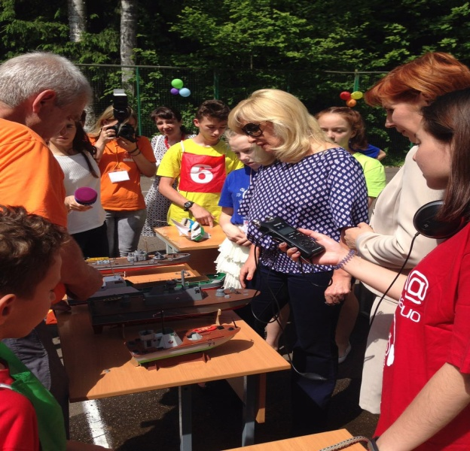
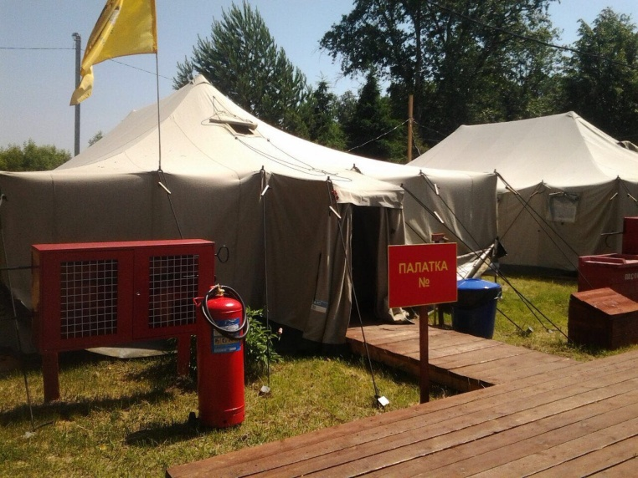
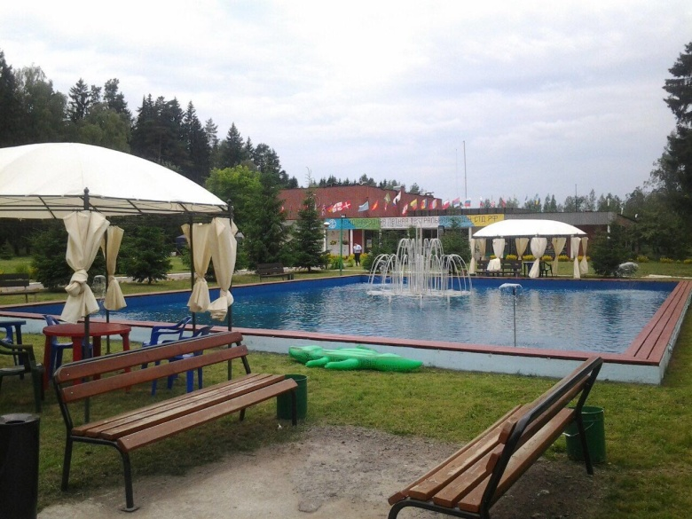
Подмосковье:
«Наукоград»
«Пламя»
«28 героев Панфиловцев»
«Ратники Отечества»
Крым:
«Морской»
Анапа:
«Премьера»
«Полярные зори»
Туапсе:
«Радуга»

Slide 11
БЛАГОДАРЮ ЗА ВНИМАНИЕ!

